Slide 1
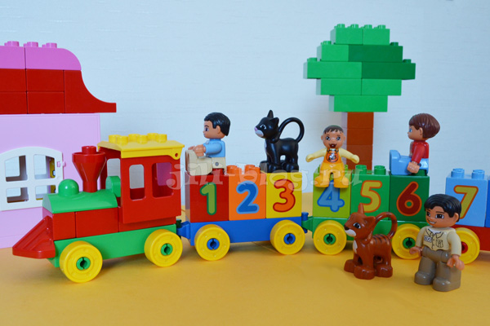
Методическая разработка
НА ТЕМУ:
«МАТЕМАТИКА ДЛЯ МАЛЫШЕЙ»

Slide 2
Обучение детей раннего возраста простым математическим приёмам является непростой задачей, поэтому знакомство малышей с математикой должно происходить в увлекательной и красочной атмосфере, способной заинтересовать любого, даже самого неусидчивого, ребёнка.

Slide 3
Решая задачи в играх по арифметике, ребёнок получает дополнительную мотивацию для нахождения правильного ответа. Малыш стремится получить награду, одержав победу в игре, а в игровом процессе отлично запоминается новая информация. Именно такая ненавязчивая, развлекательная форма, а не принудительное обучение, помогает родителям зажечь, а главное, поддержать интерес дошкольника к новому полезному материалу.

Slide 4
Не надо стремитесь играть сразу с большими числами! Достаточно ограничиться играми в пределах 4-5.
Предлагаю рассмотреть несколько математических игр с малышами.

Slide 5
Счетные палочки
Эта игра помогает освоить счёт, познакомиться с геометрическими фигурами, понятием о симметрии.
Для этого нужно взять набор счетных палочек (карандашей, соломинок). Выкладывать вместе с малышом различные картинки или фигурки из палочек — домик, грибок, елку, ежика, стрекозу, цветы, кораблик, зонтик, буквы. При этом рассказывать ребенку, как называется та или иная фигура.
Так же можно из счетных палочек можно стоить колодцы (квадратного или треугольного сечения).

Slide 6
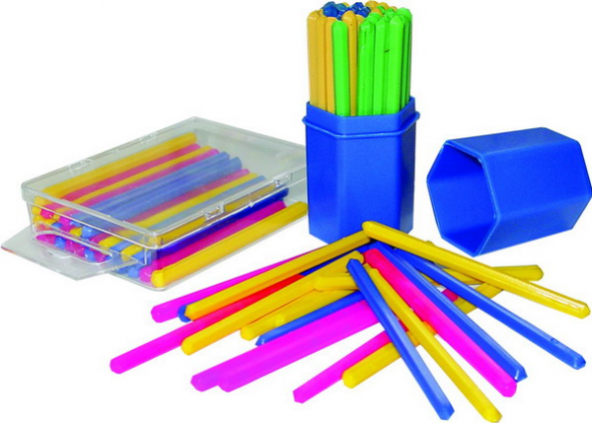
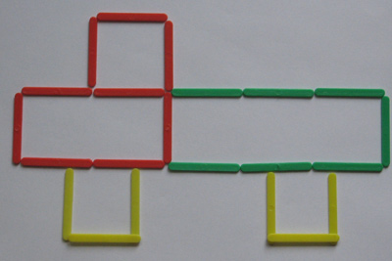

Slide 7
Матрёшка
Эта игра развивает мелкую моторику, навыки сравнения предметов по величине.
Почти все дети любят матрешек.
Необходимый взять набор матрешек. Показать ребенку большую матрешку. Потрясти ее. Открыть вместе с ребенком и достать матрешку меньшего размера. Поставить их рядом и сравнить.
Пусть ребенок вкладывает маленькую матрешку в большую и достает ее.
Постепенно надо показать ему всех матрешек, чтобы ребенок мог сравнить все матрешки по размеру.

Slide 8
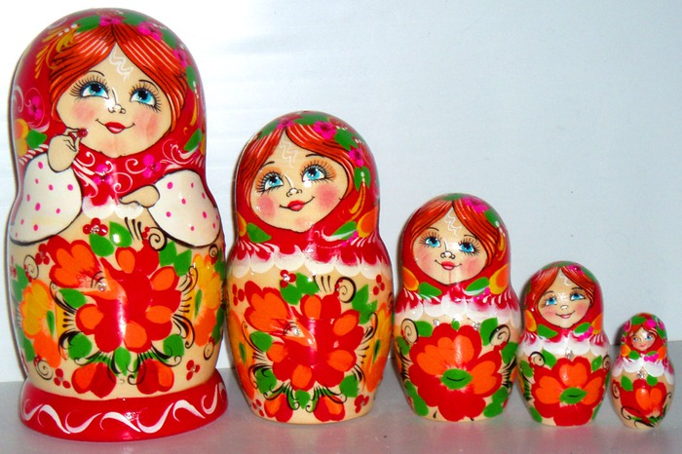

Slide 9
Порядковый счет в обычной жизни.
Надо обратите внимание малыша на то, что все вокруг нас можно посчитать и ввести счет в вашу обыденную жизнь. Считайте ступеньки, по которым поднимаетесь, машины перед домом, ложки перед обедом, поросят в сказке, свечки-палочки на вашем торте из песка и т.д. Это можно делать с 1 года. Так постепенно ребенок запомнит последовательность «Раз, два, три..»

Slide 10
Изучаем понятие «Столько же»
- Рассаживаем 2-3 игрушки за столом, сообщаем малышу, что у одной из них сегодня день рождения, поэтому всех гостей нужно накормить. Для начала вместе считаем, сколько всего гостей и со словами «Так, всего 3 гостя, значит, и тарелки нам понадобится тоже 3» отсчитываем с малышом три тарелки. Расставляем их гостям, проверяем, что всем хватило, а это значит что тарелок столько же, сколько игрушек. Аналогично можно давать задания и на раздачу ложек или стульев для игрушек.
- Потом голосом куклы Маши говорим «А можно мне, пожалуйста, 3 грибочка». Отсчитываем Маше 3 гриба. Затем рассуждаем, что нужно бы лягушонку положить столько же, чтобы не обидеть

Slide 11
Не обязательно ограничиваться только темой чаепития, математику можно добавлять в любые сюжетно-ролевые игры. Например, поставить столько же домиков, сколько и зверушек, нарисовать столько же ягодок, сколько и ежиков на картинке и т.д. Главное, гармонично вплести задачу в сюжет игры, поведав историю о том, что зверушки остались без жилья и т.п.

Slide 12
Сравниваем «Больше - меньше»
Продолжая тему дня рождения игрушки, выкладываем одному из гостей 2 гриба, а другому 4, вместе размышляем, у кого больше, а у кого меньше. Для начала даем малышу попробовать определить на глаз, если он ошибается, пересчитываем вместе.

Slide 13
Если ребенок уже хорошо справляется со сравнением однородных предметов, можно предложить ему задачу посложнее: выложим перед ним 2 разных количества предметов разных размеров, например, пуговиц. К примеру, кладем 3 больших пуговицы и 5 маленьких и спрашиваем, где больше. Первое время малыши обычно путаются, показывая на большие пуговицы. Ваша задача объяснить, что в этой задаче вы сравниваете не размер, а количество пуговиц.

Slide 14
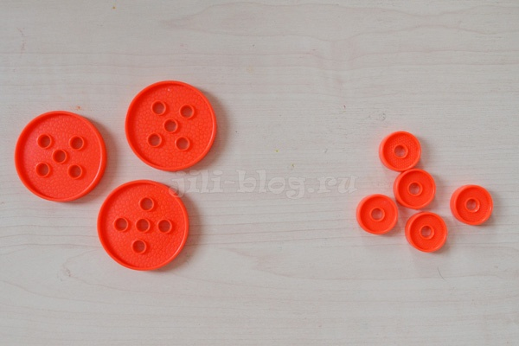

Slide 15
Изучаем понятие «Ноль»
Даже самые маленькие, годовалые детки могут легко заметить то обстоятельство, что предметы были и закончились, а также уловить тот момент, когда это произошло. Поэтому раздав игрушкам конфетки, грибы и прочие радости, в недоумении разводите руки и говорите «А у нас ничего не осталось – ноль конфеток». Понятие «ноль», как правило, усваивается детьми очень легко.

Slide 16
Настольные игры
Настольные игры с кубиками и фишками – один из самых и лучших и интересных способов попрактиковать порядковый счет с ребенком. К тому же, постоянно пересчитывая одно и то же количество точек на кубике, малыш учится узнавать число без пересчета, что также очень полезно и поможет в дальнейшем легко оперировать числами в уме.

Slide 17
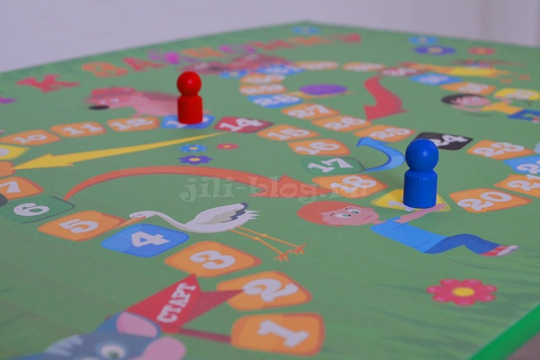

Slide 18
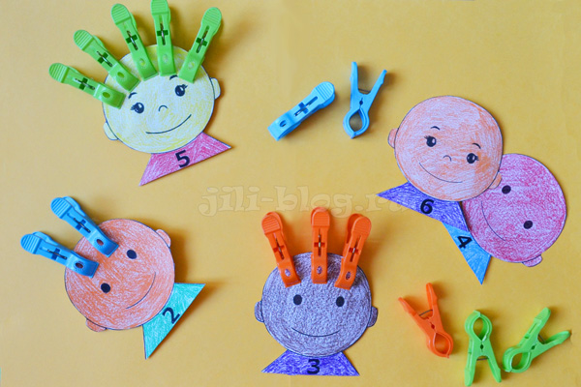

Slide 19
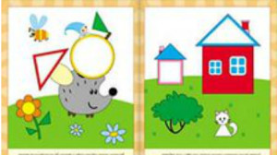
Если вводить простейшую математику в повседневные игровые ситуации с ребенком с малых лет, то эта наука дастся малышу легко.

